Slide 1
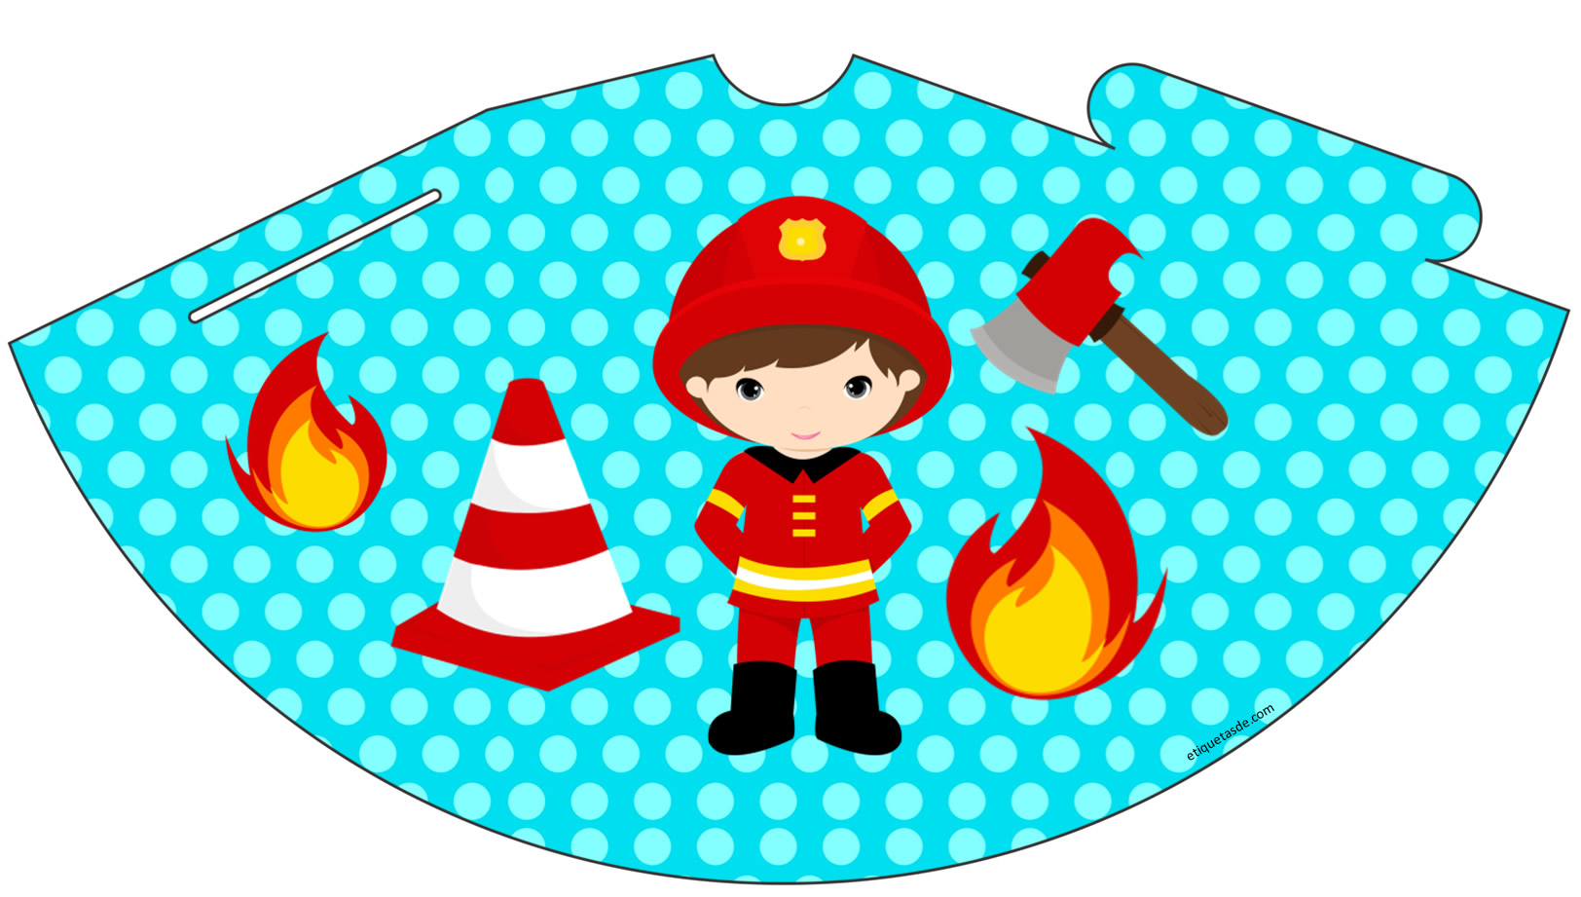
Plantilla Para Gorrito
Hoja-Papel A4/Carta
etiquetasde.com

